Slide 1
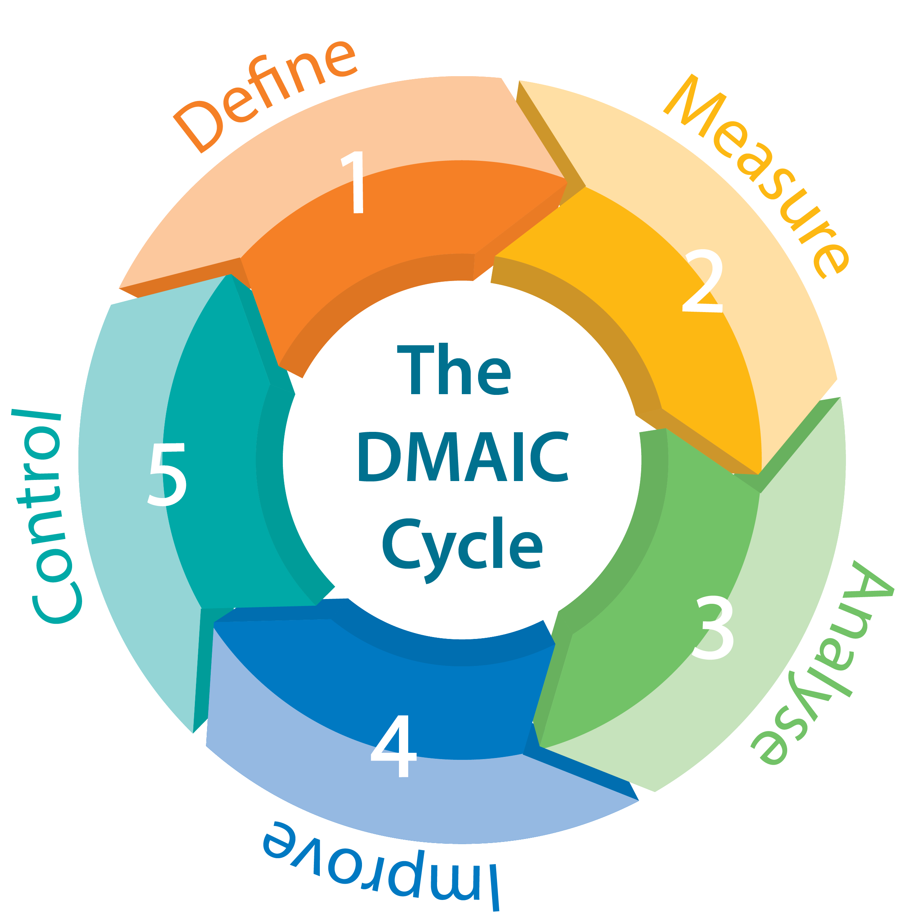
DMAIC
FASE IMPROVE - MELHORAR

Slide 2
Improve- Medindo a melhoria do processo
Média x Desvio Padrão

Slide 3
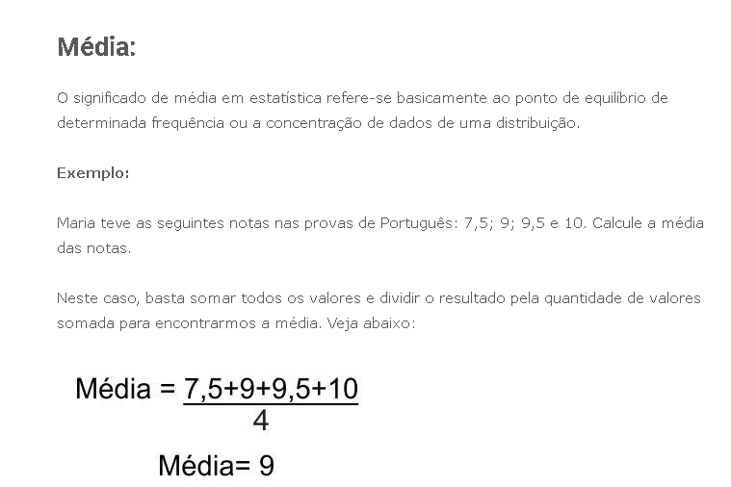
Improve- Medindo a melhoria do processo

Slide 4
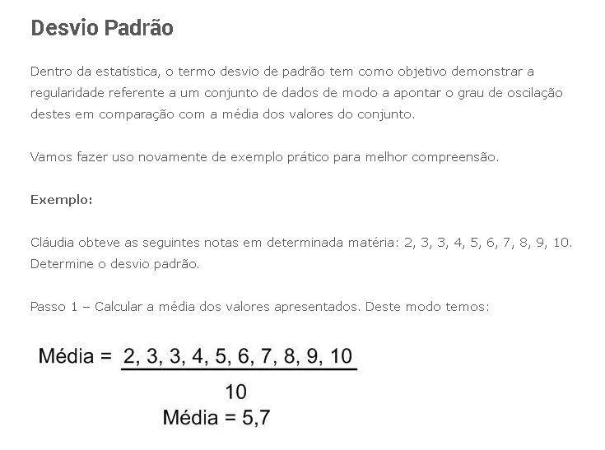
Improve- Medindo a melhoria do processo

Slide 5
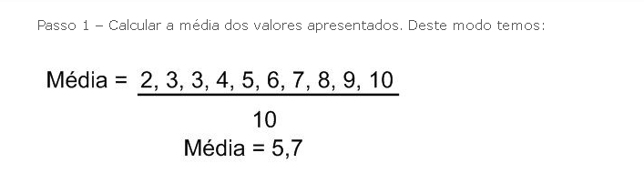
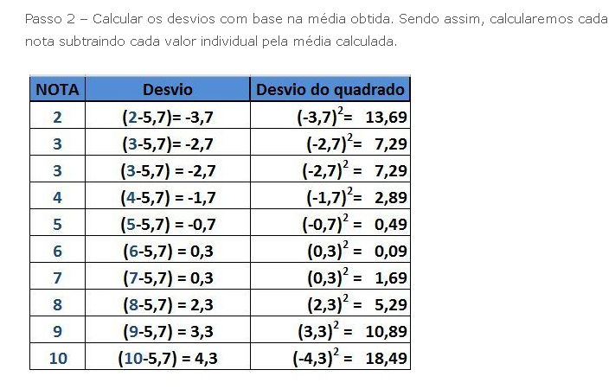

Improve- Medindo a melhoria do processo

Slide 6
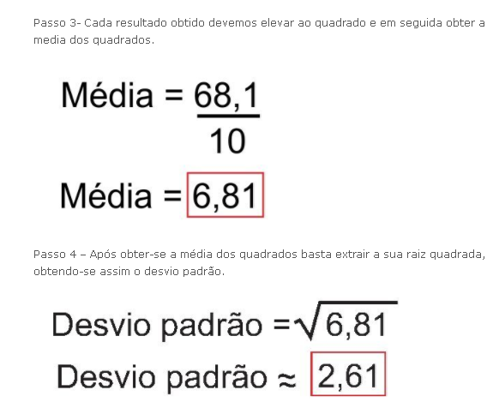
Improve- Medindo a melhoria do processo
Traduzindo para o Six Sigma , em poucas palavras, quanto maior for o desvio padrão de um processo maior será a dispersão de seus dados. Exemplo: Quanto maior o desvio padrão na tramitação entre as seções significa que teremos mais processos com durações elevadas, causando essa dispersão

Slide 7
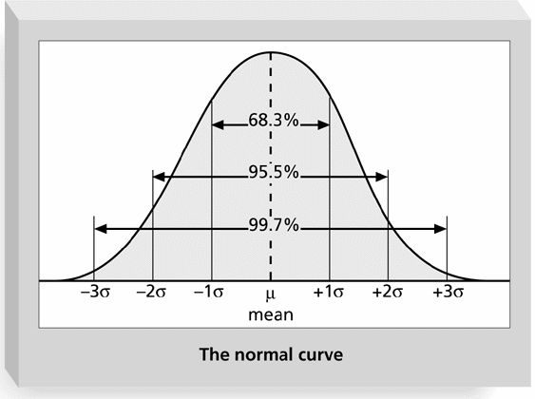
Histograma com Desvio Padrão dos 6 Sigma ou 6 Desvios padroes
Histograma com Desvio Padrão Elevado
Observe que o histograma pula de 40 em 40

Slide 8
Histograma com Desvio Padrão dos 6 Sigma ou 6 Desvios padroes
Histograma com Desvio Padrão Elevado
6 desvios

